Slide 1


End-Tech
Arquitectos Consultores en IT
Desarrollo de sofware

Slide 2
Indice
01
02
03
04
05
06
Introducción
Problemas y Soluciones
Productos/Servicios
Software a la medida
Conclusión
Agradecimiento

Slide 3

01
Introducción

Slide 4
Introduction
Acerca de Nosotros
Nuestra Historia
End-Tech es una compañía encargada de brindar Consultoría Informática a empresas y particulares que requieran atención profesional especializada y personalizada.
Nuestro campo de acción se centra principalmente en la asesoría pre-venta, competitividad comercial y soporte profesional abierto y post-venta; con una amplia gama de productos y servicios diseñados para satisfacer sus necesidades en el área de Tecnología.
Solo déjenos saber sus necesidades e inquietudes, que con gusto estaremos prestos a resolver, con alta confiabilidad y profesionalismo, cualquier situación que se le presente.
Desde 1.999 bajo el firme propósito de crear una empresa que satisficiera las necesidades reales en el área de soluciones integrales en informática y tecnología, de empresas y particulares, fue creada End-Tech. A partir de entonces nuestro proceso de evolución nos ha llevado a hacer de la nuestra, una empresa con visión, proyección, agilidad y capacidad de respuesta, poniendo a su disposición personal profesional altamente capacitado en diferentes líneas de productos y servicios.
Lo Invitamos, a continuación, a conocer nuestra empresa más de cerca y a darnos la oportunidad de brindarle nuestros servicios y productos, y poder gozar de su participación como nuestro nuevo cliente preferencial.

Slide 5
2. Problemas y Soluciones (Desafíos Comunes)
3)Problemas de Escalabilidad:
1) Ineficiencia en Procesos de Negocio:
2) Dificultades en la Gestión de Datos:
Problema: Las empresas a menudo enfrentan procesos de negocio manuales y redundantes que consumen tiempo valioso y recursos, llevando a errores y retrasos.
Solución: Nuestro software SaaS automatiza estos procesos, introduciendo eficiencias operativas y reduciendo errores. La plataforma es intuitiva y fácil de integrar, permitiendo una transición suave de procesos manuales a digitales.
Problema: La acumulación de grandes volúmenes de datos desestructurados que las empresas no pueden aprovechar efectivamente para la toma de decisiones.
Solución: Ofrecemos soluciones de gestión de datos que estructuran y analizan esta información, proporcionando insights accionables que apoyan la toma de decisiones basada en datos.
Problema: Las empresas en crecimiento a menudo se encuentran con plataformas de software que no pueden escalar con ellas, limitando su crecimiento.
Solución: Nuestros productos están diseñados para escalar, desde startups hasta corporaciones, asegurando que las soluciones de software crezcan junto con su negocio.

Slide 6
2.1 Problemas y Soluciones (Desafíos Comunes)
4) Falta de Acceso Remoto y Colaboración:
5) Vulnerabilidades de Seguridad:
Problema: En un mundo cada vez más remoto, las empresas luchan con sistemas que no facilitan la colaboración a distancia o el acceso remoto seguro.
Solución: Nuestras aplicaciones ofrecen capacidades robustas de colaboración y acceso remoto, permitiendo a los equipos trabajar eficientemente desde cualquier lugar.
Problema: Las preocupaciones sobre la seguridad de los datos y las vulnerabilidades de las aplicaciones son constantes para las empresas de todos los tamaños.
Ofrecemos soluciones seguras y personalizadas que se adaptan a las necesidades de su negocio, con soporte continuo y tecnologías avanzadas como inteligencia artificial. Nuestro enfoque centrado en el usuario garantiza una experiencia intuitiva y productiva.

Slide 7
3. Nuestros Productos/Servicios
Software SaaS
Software a Medida
Introducción al Software SaaS:
Representa un modelo de entrega de software en el que las aplicaciones son alojadas por un proveedor de servicios y puestas a disposición de los usuarios a través de internet. Este modelo permite a las empresas acceder a software y aplicaciones de alto nivel sin la necesidad de instalar, mantener o actualizar el software en sus propios sistemas informáticos. En esencia, SaaS elimina la carga de la gestión de software, la infraestructura de TI y los costos asociados a la propiedad y operación de software empresarial.
El software a medida es una solución de software desarrollada específicamente para un conjunto de usuarios, funciones o organizaciones. Estas soluciones se diseñan de manera única para cumplir con los requisitos específicos de los clientes y se adaptan a sus procesos de negocio, preferencias y expectativas, ofreciendo una funcionalidad que el software de paquete no puede proporcionar.

Slide 8
3.1 Características Principales de un Software como servicio (SaaS):
1) Personalización:
2) Escalabilidad:
Entendemos que cada negocio es único. Nuestras soluciones SaaS están diseñadas para ser altamente configurables, permitiendo a cada organización adaptar el software a sus procesos específicos, en lugar de cambiar sus procesos para adecuarse al software.
Nuestras plataformas SaaS crecen con tu negocio. Desde startups hasta empresas multinacionales, el software se escala fácilmente para acomodar nuevas necesidades, usuarios y datos sin perder rendimiento.
3) Accesibilidad:
4) Innovación Continua:
Al ser soluciones basadas en la nube, ofrecen la flexibilidad de acceder a datos críticos y operar funciones empresariales clave desde cualquier lugar y en cualquier momento, lo cual es esencial en el actual entorno de negocios dinámico y a menudo remoto.
A diferencia del software tradicional, nuestras soluciones SaaS se actualizan regularmente con las últimas innovaciones y mejoras de seguridad, asegurando que los negocios estén siempre a la vanguardia con la tecnología más reciente sin interrupciones significativas.

Slide 9
3.2 Beneficios Principales de un Software como servicio (SaaS):
1. Reducción de Costos Iniciales:
2. Implementación Rápida y Fácil:
El SaaS evita costos iniciales de software y TI al ofrecer suscripciones en lugar de compras, incluyendo mantenimiento y soporte.
Nuestras plataformas SaaS crecen con tu negocio. Desde startups hasta empresas multinacionales, el software se escala fácilmente para acomodar nuevas necesidades, usuarios y datos sin perder rendimiento.
3. Acceso desde Cualquier Lugar:
4. Escalabilidad:
Dado que el software SaaS se accede a través de Internet, los usuarios pueden acceder a sus aplicaciones y datos desde cualquier lugar donde haya una conexión a Internet. Esto facilita el trabajo remoto y la colaboración entre equipos distribuidos geográficamente.
El software SaaS ofrece una gran flexibilidad en términos de escalabilidad. Las empresas pueden fácilmente escalar su uso del software hacia arriba o hacia abajo basándose en sus necesidades actuales, sin tener que preocuparse por la infraestructura subyacente.

Slide 10
3.3 Beneficios Principales de un Software como servicio (SaaS):
5. Actualizaciones Automáticas:
6. Modelo de Pago por Uso:
Con SaaS, el proveedor del software se encarga de todas las actualizaciones y mantenimiento del sistema, asegurando que los usuarios siempre tengan acceso a las últimas funcionalidades y mejoras de seguridad sin trabajo adicional o interrupciones en su servicio.
El modelo de pago por uso de SaaS permite a las empresas pagar solo por lo que necesitan, lo que puede ayudar a reducir los costos operativos. Esto también elimina los gastos imprevistos asociados con el mantenimiento y la actualización de software.
7. Seguridad y Conformidad:
8. Enfoque en el Negocio:
Los proveedores de SaaS suelen implementar medidas de seguridad de alto nivel y asegurar la conformidad con las regulaciones pertinentes, lo que puede ser más difícil y costoso de lograr para las empresas por su cuenta. Esto incluye la protección de datos, backups regulares y medidas de recuperación de desastres.
Al liberar a las empresas de las preocupaciones sobre el software y la infraestructura de TI, el modelo SaaS permite a los equipos centrarse más en sus operaciones comerciales y objetivos estratégicos, en lugar de en los aspectos técnicos del mantenimiento del software.

Slide 11
3.4 Características Principales de un Software a la Medida:
1. Personalización:
2. Exclusividad:
Se caracteriza por un alto nivel de personalización. Cada aspecto del software, desde su interfaz de usuario hasta su funcionalidad principal, se desarrolla teniendo en cuenta las necesidades específicas del cliente.
El software a medida es exclusivo para la empresa que lo encarga, lo que significa que se adapta estrechamente a sus operaciones y puede darle una ventaja competitiva.
3. Escalabilidad:
4. Integración:
Diseñado con la capacidad de crecer y adaptarse a las necesidades cambiantes del negocio. A medida que la empresa se expande o evoluciona, el software puede modificarse para acomodar nuevos requisitos.
Capacidad de integrarse a la perfección con otros sistemas y aplicaciones existentes dentro de la organización, lo que permite una operación de negocio fluida y eficiente.

Slide 12
3.5 Beneficios Principales de un Software a la Medida:
1. Solución Exacta:
2. Eficiencia Operativa:
Ofrece soluciones que se ajustan exactamente a los procesos de negocio, requisitos y desafíos de una organización, eliminando las funcionalidades innecesarias que a menudo se encuentran en el software de paquete.
Al estar diseñado específicamente para apoyar los flujos de trabajo de una organización, puede mejorar significativamente la eficiencia operativa y la productividad.
3. Competitividad:
4. Soporte y Mantenimiento:
Proporciona una ventaja competitiva al permitir que las operaciones de negocio sean más ágiles, eficientes y alineadas con los objetivos estratégicos.
Los acuerdos de soporte y mantenimiento son generalmente más flexibles y adaptados a las necesidades del cliente, ofreciendo respuestas y soluciones rápidas a problemas específicos.

Slide 13
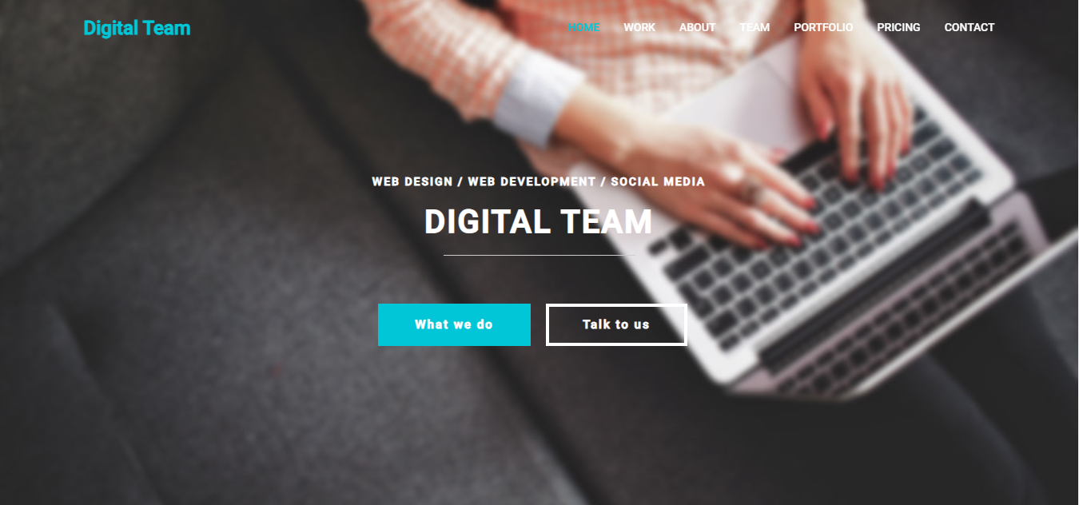
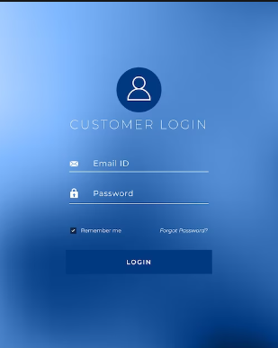
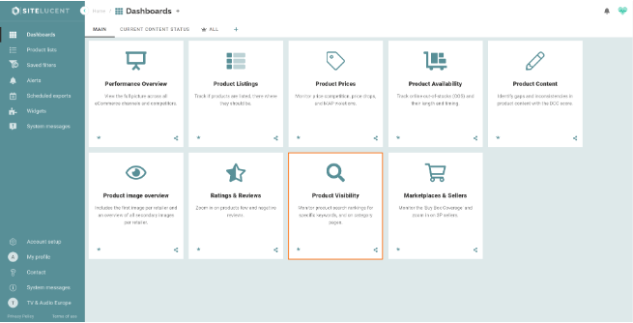
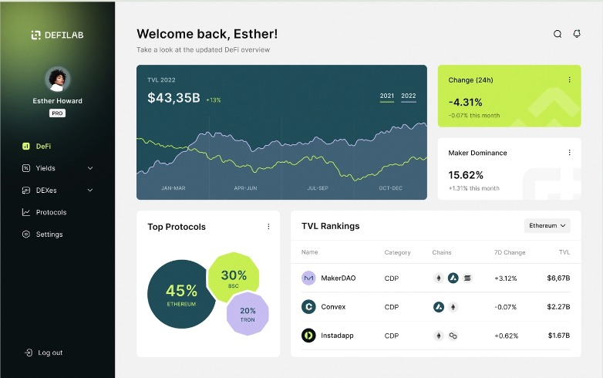
4. Esquema para desarrollar un módulo (Software a la medida)
Servidor
Base de datos
Hosting

Slide 14
4.1 Esquema para desarrollar un módulo (Software a la medida)
El diagrama esquemático que describe la arquitectura y flujo de usuario de una aplicación web empresarial con múltiples módulos. A continuación, explico cada componente del esquema:
Servidor:
Representa el servidor web que aloja la aplicación. Es el componente central que procesa las solicitudes de los usuarios y sirve el contenido web, interactuando con la base de datos para recuperar o almacenar información.
Base de Datos:
Es el sistema que gestiona los datos de la aplicación. Aquí se almacenan todos los datos relevantes, como información de usuario, datos de los módulos, configuraciones, etc.
Página Principal:
Esta es la primera pantalla que ve un usuario al visitar la aplicación. Generalmente contiene información sobre la empresa y enlaces a diferentes secciones, incluida la Intranet.

Slide 15
4.2 Esquema para desarrollar un módulo (Software a la medida)
Login:
Es la sección donde los usuarios ingresan sus credenciales para autenticarse y acceder a la Intranet. El proceso de login asegura que solo los usuarios autorizados puedan acceder a las áreas restringidas y a los módulos funcionales de la aplicación.
Menú:
Una vez que el usuario ha iniciado sesión, se le presenta un menú. Este menú contiene enlaces a diferentes módulos de la aplicación. La disposición de los módulos en el menú se muestra de manera esquemática, sugiriendo una organización que permite al usuario navegar hacia la funcionalidad específica que desea utilizar.
Módulo:
Este es un componente específico dentro de la aplicación. El diagrama sugiere que cada módulo tiene una interfaz de usuario propia, posiblemente con formularios para ingresar o mostrar datos. Estos módulos podrían ser por ejemplo, gestión de proyectos, CRM, recursos humanos, entre otros.
El esquema destaca la estructura de navegación desde la entrada al sistema hasta el acceso a funcionalidades específicas, mostrando cómo un usuario pasa de la página principal a la sección de login y luego al menú principal donde se accede a los diferentes módulos. Cada módulo interactúa con la base de datos a través del servidor para realizar operaciones de datos. La simplicidad del diagrama ayuda a comprender el flujo general de la aplicación sin entrar en detalles técnicos complejos.

Slide 16
La Página Principal:
La página principal de un sitio web empresarial es la primera impresión que los visitantes obtienen de la empresa en línea. Su objetivo principal es presentar la empresa, sus valores y servicios clave. Estructurada con HTML para la organización del contenido, se emplea CSS para el diseño visual y JavaScript para añadir interactividad, como formularios y animaciones.
Desde el punto de vista empresarial, la página principal actúa como representante digital de la empresa, proporcionando un punto de contacto inicial para clientes y stakeholders. Además, sirve como herramienta de marketing crucial, permitiendo a la empresa llegar a una audiencia global, mostrar sus productos o servicios, y comunicar noticias o actualizaciones.
Existen varios tipos de páginas principales, desde informativas hasta de comercio electrónico, portales de discusión, blogs y páginas de destino diseñadas para campañas de marketing específicas. En resumen, la página principal es esencial para establecer la presencia en línea de una empresa y atraer a sus visitantes hacia la información y servicios que ofrece.

Slide 17
Intranet:
Acceso
Colaboración
Data
Comunicación
Private Network
Información
Una intranet, desde la óptica de una página web, es un portal centralizado que sirve como punto de acceso y enlace para una variedad de aplicaciones y servicios internos de una organización. Funciona como el "dashboard" para empleados, ofreciendo acceso a recursos y herramientas específicas. Integrando varios módulos internos, como gestión de recursos humanos o sistemas financieros, proporciona un acceso unificado a aplicaciones empresariales y bases de datos. Su interfaz adaptable y navegación intuitiva personalizan la experiencia del usuario según su rol. Además, fomenta la comunicación y colaboración entre departamentos mediante herramientas como chat y espacios colaborativos. Con medidas de seguridad, garantiza la protección de datos y el control de acceso. Requiere mantenimiento regular para optimizar su funcionamiento y seguridad. En resumen, la intranet es el corazón digital de una empresa, facilitando la gestión diaria, la comunicación interna y el acceso a herramientas esenciales en un entorno seguro y personalizado.

Slide 18
Login:
El proceso de login en una intranet o plataforma empresarial es crucial para garantizar un acceso seguro y personalizado a los módulos y servicios de la organización. Comienza con una página de login simple y directa, diseñada acorde a la imagen corporativa. Los usuarios ingresan sus credenciales únicas, que son validadas mediante encriptación y medidas de seguridad adicionales como autenticación multifactor. Se manejan los errores de login con mensajes claros y se ofrecen opciones de recuperación de contraseña. Tras la autenticación, los usuarios son redirigidos al menú principal, personalizado según sus roles y permisos, con acceso intuitivo a diferentes módulos y servicios. Se garantiza la seguridad post-login con sesiones seguras y registro de actividades para auditorías de seguridad. En resumen, el proceso de login es esencial para asegurar un acceso seguro y eficiente a los recursos empresariales.

Slide 19
Menú
El menú de una aplicación web en una intranet o plataforma empresarial es un componente esencial para la navegación y la experiencia del usuario. Se ubica típicamente en la parte superior o lateral de la pantalla, ofreciendo un acceso rápido y organizado a las diversas áreas y funciones de la plataforma. Diseñado intuitivamente con un layout claro y coherente con la imagen corporativa, el menú presenta categorías y subcategorías para una navegación detallada, utilizando íconos y etiquetas descriptivas. Se personaliza según el rol y los permisos del usuario, mostrando solo las opciones disponibles para él, y algunas plataformas permiten aún más personalización según las preferencias del usuario. Ofrece una variedad de módulos y secciones, desde herramientas de trabajo hasta recursos de la empresa y herramientas de comunicación. Puede ser interactivo, con menús desplegables y notificaciones integradas. Diseñado para ser accesible y usable, garantiza la accesibilidad en diferentes dispositivos y tamaños de pantalla, así como características específicas para usuarios con discapacidades. En términos de seguridad, proporciona opciones para cerrar la sesión de manera segura y gestiona las sesiones activas para mantener la seguridad de la información del usuario.

Slide 20
Módulo
En una intranet o plataforma empresarial, los módulos son componentes esenciales que proporcionan funcionalidades específicas para diversas áreas de la organización. Estos módulos, accesibles a través del menú principal, están diseñados para mejorar la eficiencia operativa y facilitar tareas empresariales. Cubren una amplia gama de necesidades, desde la gestión de recursos humanos y proyectos hasta la comunicación interna, las finanzas y la seguridad de la información. Cada módulo opera como una herramienta independiente pero integrada, colaborando con otros para ofrecer una experiencia de usuario cohesiva. Presentan una interfaz intuitiva, se integran entre sí para intercambiar datos y procesos, y a menudo permiten cierto grado de personalización para adaptarse a las necesidades específicas de la empresa. Diseñados para ser accesibles desde diversos dispositivos, los módulos también priorizan la seguridad y la gestión de datos, implementando medidas para proteger la información sensible y garantizar la conformidad con las regulaciones pertinentes.

Slide 21
5. Conclusión
La implementación de una intranet y sus módulos correspondientes en una organización ofrece una serie de beneficios clave:
Optimización de Procesos Empresariales: Automatiza y agiliza procesos, reduciendo la carga de trabajo manual y minimizando errores, lo que conduce a una mayor eficiencia operativa.
Fomento de la Colaboración y Cultura Corporativa: Facilita la interacción entre empleados, mejora el trabajo en equipo y construye una cultura empresarial más colaborativa.
Adaptabilidad al Entorno Empresarial Moderno: Proporciona una plataforma escalable que puede evolucionar con las necesidades de la empresa, adaptándose a nuevos procesos, tecnologías y tendencias del mercado.
Mejora en la Comunicación Interna: Centraliza la comunicación, asegurando la distribución efectiva de información importante y mejorando la transparencia y el entendimiento entre los diferentes niveles de la organización.
Gestión del Conocimiento y Recursos: Facilita la recopilación, almacenamiento y distribución del conocimiento, garantizando que los empleados tengan acceso fácil a la información y recursos necesarios.
Análisis de Datos y Toma de Decisiones: Incluye capacidades de análisis y generación de informes para obtener insights valiosos sobre el rendimiento de la organización, apoyando una toma de decisiones más informada y basada en datos.
Mejora Continua y Innovación: Identifica áreas de mejora y oportunidades de innovación, convirtiéndose en un motor para la mejora continua y el desarrollo de nuevas estrategias empresariales.
Soporte al Trabajo Remoto y Flexibilidad Laboral: Permite a los empleados mantener su productividad independientemente de su ubicación, ofreciendo acceso remoto seguro y eficiente a herramientas y recursos necesarios.

Slide 22

Agradecimiento
"Queremos expresar nuestro más sincero agradecimiento por su atención durante la presentación de hoy. Valoramos enormemente el tiempo que ha dedicado para escucharnos y participar en esta sesión. Su interés y compromiso significan mucho para nosotros. ¡Gracias por ser parte de esta experiencia!"

